Slide 1
4.3 Εξωτερικοί και εσωτερικοί μηχανισμοί άμυνας
Δρ. Αγγελική Γεροβασίλη, AKC, BSc, MSc, PhD,
Γενετίστρια

Slide 2
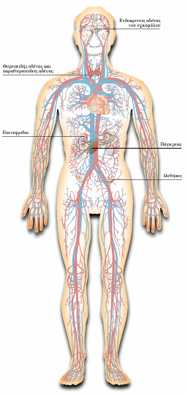
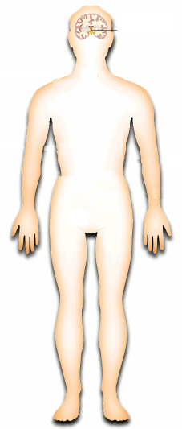
ΑΜΥΝΤΙΚΟΙ ΜΗΧΑΝΙΣΜΟΙ
O οργανισμός μας ανέπτυξε αμυντικούς μηχανισμούς για να προστατευτεί από τα παθογόνα μικρόβια
  ΕΞΩΤΕΡΙΚΟΥΣ
    Παρεμποδίζουν την είσοδο μικροοργανισμών στον οργανισμό μας
  ΕΣΩΤΕΡΙΚΟΥΣ
    Παρεμποδίζουν την εγκατάσταση και πολ/σμο των μικροοργανισμών στον οργανισμό μας

Slide 3
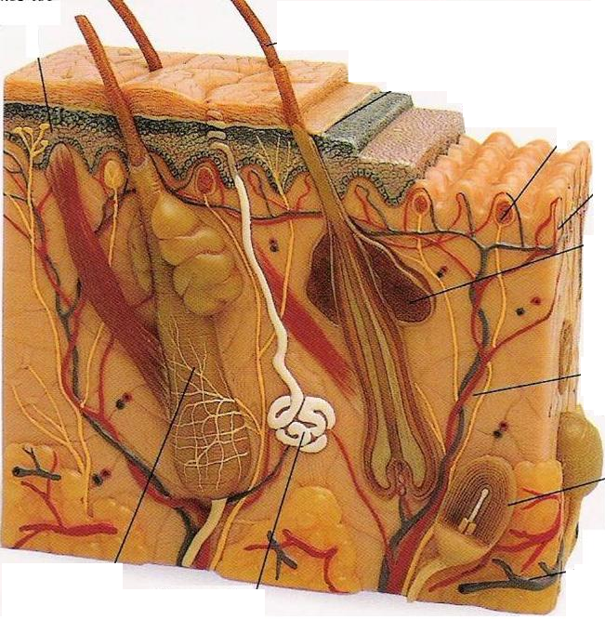
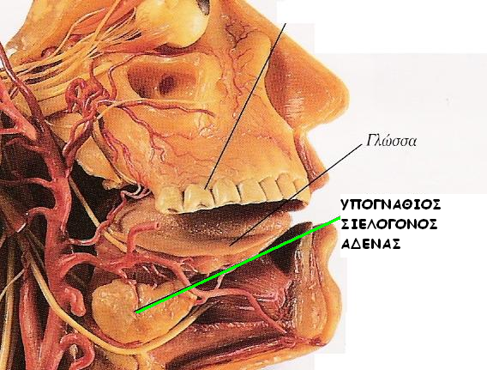
EΞΩTEΡIKOI ΜΗΧΑΝΙΣΜΟΙ ΑΜΥΝΑΣ
Δέρμα
  Αποτελεί φραγμό για την είσοδο μικροβίων
Ιδρωτοποιοί αδένες
  Εκκρίνουν τον ιδρώτα που περιέχει:
    Ένζυμα που καταστρέφουν τα μικρόβια
Σιελογόνος της στοματικής κοιλότητας
  Εκκρίνουν το σάλιο το οποίο περιέχει:
    Ένζυμα που καταστρέφουν τα μικρόβια

Slide 4
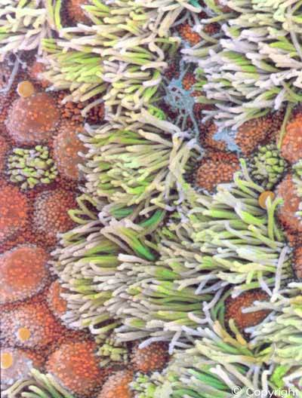
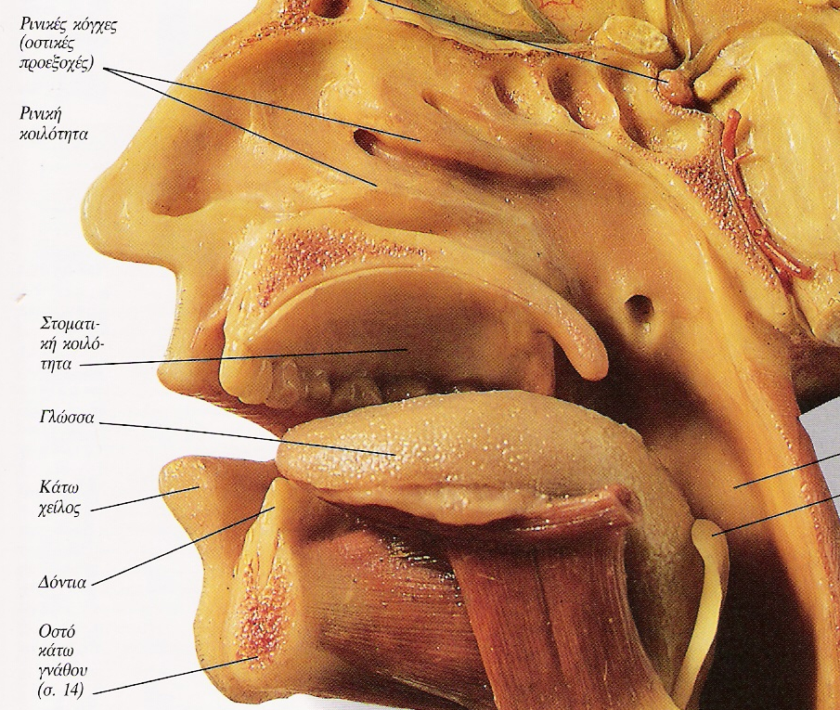
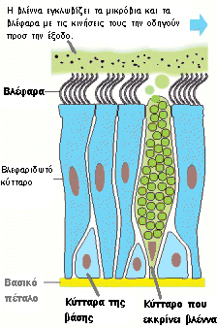
ΕΞΩTEΡIKOI ΜΗΧΑΝΙΣΜΟΙ ΑΜΥΝΑΣ
Βλεννογόνοι
  Είδος επιθηλιακού ιστού που καλύπτει κοιλότητες του σώματος
    Της μύτης
    Της στοματικής κοιλότητας
    Των βλεφάρων
    Των γεννητικών οργάνων
  Παράγουν τη βλέννα:
    παχύρρευστη και κολλώδης ουσία που παγιδεύει τους μικροοργανισμούς

Slide 5
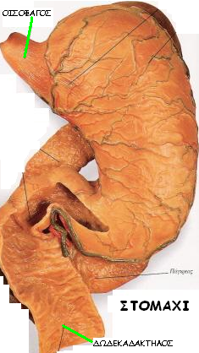
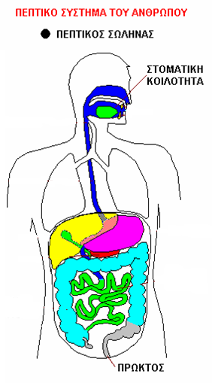
EΞΩTEΡIKOI ΜΗΧΑΝΙΣΜΟΙ ΑΜΥΝΑΣ
Πεπτικός σωλήνας
  Είναι ανοικτός ξεκινά από τη στοματική κοιλότητα και καταλήγει στο πρωκτό
    Αν τα μικρόβια καταφέρουν και φτάσουν στο στομάχι καταστρέφονται από το όξινο περιβάλλον του στομάχου
    Εξαίρεση:
    βακτήριο της χολέρας,
    ελικοβακτήριο που προκαλεί έλκος στομάχου

Slide 6
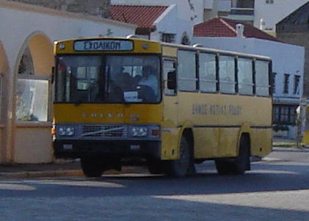

ΑΜΥΝΤΙΚΟΙ ΜΗΧΑΝΙΣΜΟΙ
Οι εσωτερικοί διακρίνονται σε:
  Γενικούς
    Η δράση τους είναι κοινή για όλους τους μικροοργανισμούς
  Ειδικούς
    Έχουν ειδικευμένη δράση

Slide 7
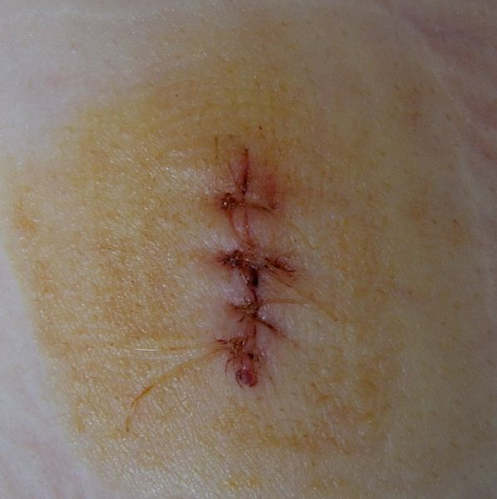


ΓΕΝΙΚΟΙ ΕΣΩΤΕΡΙΚΟΙ ΜΗΧΑΝΙΣΜΟΙ ΑΜΥΝΑΣ
Φλεγμονή
  Συμπτώματα της φλεγμονής
    Πόνος
    Κοκκίνισμα στη περιοχή του τραύματος
    Πρήξιμο
    Τοπική αύξηση της θερμοκρασίας

Slide 8
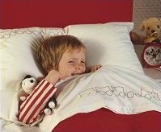

ΓΕΝΙΚΟΙ ΕΣΩΤΕΡΙΚΟΙ ΜΗΧΑΝΙΣΜΟΙ ΑΜΥΝΑΣ
Πυρετός
  Η μη φυσιολογική υψηλή θερμοκρασία του σώματος ονομάζεται πυρετός και παρατηρείται σε περιπτώσεις γενικευμένης μικροβιακής μόλυνσης
Ουσίες με αντιμικροβιακή δράση

Slide 9

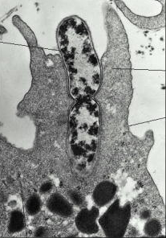
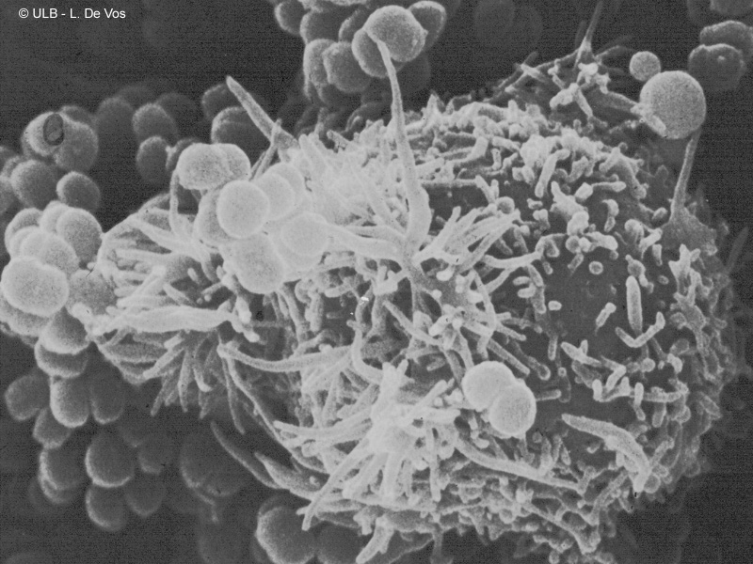
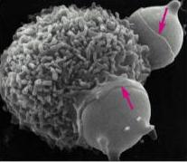
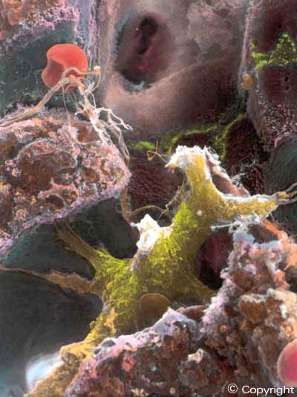
ΓΕΝΙΚΟΙ ΕΣΩΤΕΡΙΚΟΙ ΜΗΧΑΝΙΣΜΟΙ ΑΜΥΝΑΣ
Φαγοκυττάρωση
  Λευκά αιμοσφαίρια
    Κυκλοφορούν στο αίμα
      Εγκλωβίζουν και καταστρέφουν τους παθογόνους μικροοργανισμούς

Slide 10
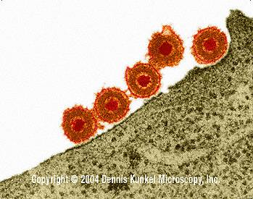
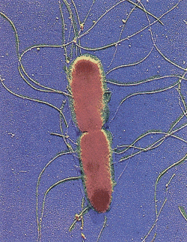

ΕΙΔΙΚΟΙ ΕΣΩΤΕΡΙΚΟΙ ΜΗΧΑΝΙΣΜΟΙ ΑΜΥΝΑΣ
Αντιγόνο
  Κάθε ξένη ουσία που εισέρχεται στον οργανισμό και σαν αντιγόνο μπορεί να δράσει:
    Ένας ολόκληρος μικροοργανισμός
    Ουσίες που παράγονται από μικροοργανισμούς π.χ. τοξίνες
    Ένα τμήμα του μικροοργανισμού
    Γυρη
    Σκόνη
    Τροφές…

Slide 11

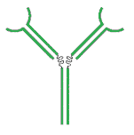
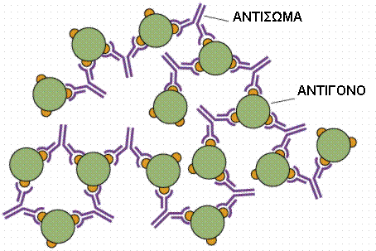
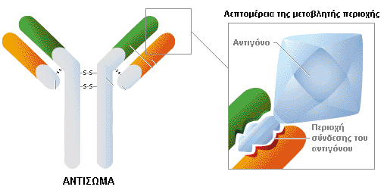
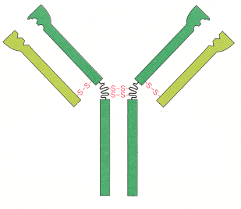
ΕΙΔΙΚΟΙ ΕΣΩΤΕΡΙΚΟΙ ΜΗΧΑΝΙΣΜΟΙ ΑΜΥΝΑΣ
Ανοσία
  Η ικανότητα του ανθρώπου να αναγνωρίζει οποιαδήποτε αντιγόνο και να:
    Προκαλεί ανοσολογική απόκριση
    Παράγονται αντισώματα από τα λευκοκύτταρα
      Ουσίες που αναγνωρίζουν τα αντιγόνα και τα εξουδετερώνουν μετά από κάποιο χρονικό διάστημα
      Συνδέονται σαν κλειδί με κλειδαριά με τα αντιγόνα

Slide 12
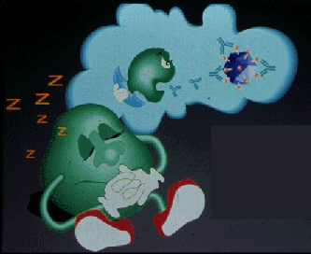
ΕΙΔΙΚΟΙ ΕΣΩΤΕΡΙΚΟΙ ΜΗΧΑΝΙΣΜΟΙ ΑΜΥΝΑΣ
Μνήμη
  Ικανότητα που έχει ο οργανισμός να «θυμάται» τα αντιγόνα με τα οποία έχει έλθει σε επαφή προγενέστερα
  Αν ξαναέλθει σε επαφή μελλοντικά θα αντιδράσει ταχύτερα και με μεγαλύτερη ισχύ
    Εξουδετερώνει το αντιγόνο άμεσα
    Δεν προλαβαίνει το αντιγόνο να προκαλέσει τα συμπτώματα της ασθένειας

Slide 13
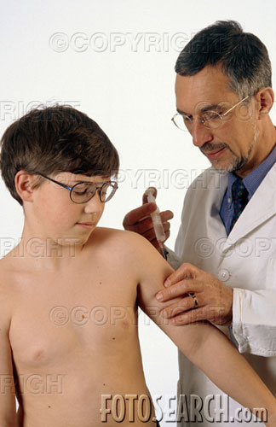
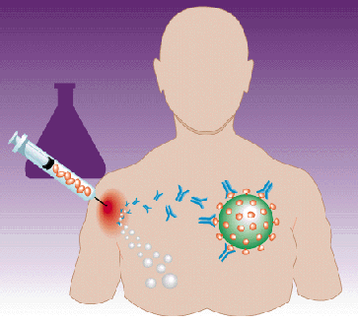
ΧΑΡΑΚΤΗΡΙΣΤΙΚΑ ΕΜΒΟΛΙΩΝ
Τι είναι;
  Τρόπος πρόληψης μιας ασθένειας
Τι περιέχει
  Νεκρούς μικροοργανισμούς
  Ανενεργούς μικροοργανισμούς
  Τμήματα μικροοργανισμών
Για ποιο λόγο χορηγείται;
  Ενεργοποιείται το ανοσοβιολογικό συστήματος
  Παράγονται κύτταρα μνήμης
Τι εξασφαλίζεται;
  Ανοσία
    Σε μελλοντική προσβολή του από το συγκεκριμένο αντιγόνο θα το εξουδετερώσει ταχύτατα και δεν θα εμφανιστούν τα συμπτώματα

Slide 14
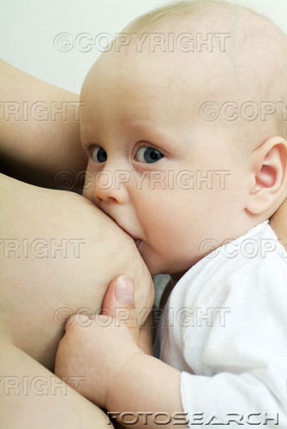
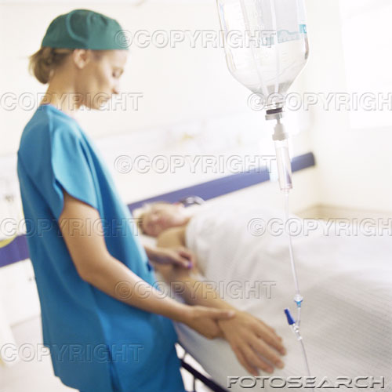
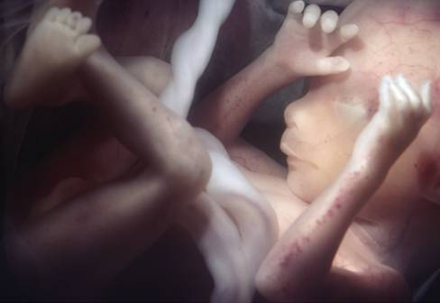
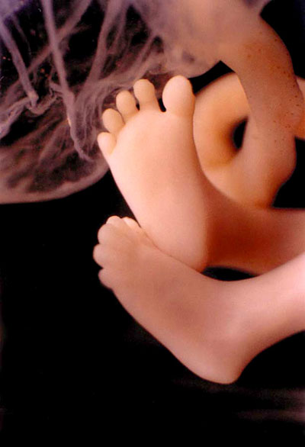
ΧΑΡΑΚΤΗΡΙΣΤΙΚΑ ΟΡΩΝ
Τι είναι;
  Τρόπος αντιμετώπισης μιας ασθένειας
Τι περιέχει
  Έτοιμα αντισώματα που παράγονται από άλλο άτομο
Για ποιο λόγο χορηγείται;
  Για την άμεση εξουδετέρωση του αντιγόνου στο χρόνο επώασης του
    Δεν παράγονται κύτταρα μνήμης
Τι εξασφαλίζεται;
  Παροδική ανοσία
    Σε μελλοντική προσβολή του από το συγκεκριμένο μικροοργανισμό θα πρέπει να του χορηγηθεί εκ νέου ορός

